Slide 1

面向多计算框架的容器云资源调度方法研究与实现
答辩人：龚 坤
指导教师：武永卫 教 授
2019.05.27

Slide 2

目录
课题背景和意义
1
容器云平台资源调度模型现状分析
2
面向多计算框架的MRWS调度方法
3
调度方法实验对比分析
4
论文工作总结
5
Notes:
Abolishment

Slide 3
研究背景和意义
容器化技术兴起
Docker为代表容器化技术兴起，提供更加轻量级的隔离方案，更小的资源开销和更快的应用部署方案。
容器云飞速发展
基于容器化技术的容器云平台可以为应用提供快速的构建、发布运行环境，每年以接近40%的速度快速增长。如Google Container Engine、Red Hat OpenShift 等。
实际性能需求
面向多计算框架的容器云平台需要提升集群任务处理能力，当前的容器云调度方法不能满足性能需求。
Notes:
Abolishment

Slide 4
容器云平台资源调度模型现状分析
集中式调度模型
单个调度节点处理所有任务请求，使用固定的、单一的调度 算法调度全部任务，典型代表Docker Swarm。优缺点: 模型简单、 扩展性差、不能并行执行。
两层调度模型
将资源调度和作业调度分开，资源调度层只负责给计算框架 分配所需的资源，具体的作业调度由每个计算框架的任务调度器完成，典型代表: Apache Mesos。 优缺点: 扩展性好、并行性差、资源分配无法最优。
共享状态调度模型
共享状态调度模型中所有的调度逻辑共享集群状态，选择最优的节点进行资源分配和任务调度，典型代表: Google Kubernetes。优缺点: 扩展性和并行性好、资源冲突增加。
Notes:
Abolishment

Slide 5
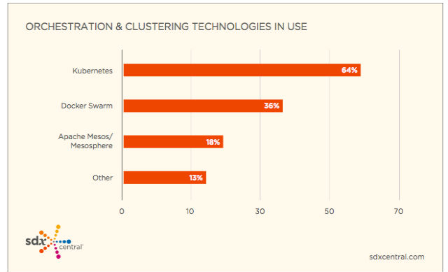
容器云平台资源调度模型现状分析
典型容器编排引擎的市场份额
Notes:
Abolishment

Slide 6
容器云平台资源调度模型现状分析
Kubernetes整体架构
Notes:
Abolishment

Slide 7
容器云平台资源调度模型现状分析
Kubernetes调度流程
Kubernetes调度方法
节点i的评分:
Kubernetes调度方法不足
1.调度方法不具备记忆功能，重复调度性能差
2.函数权重都相同，没有体现评分函数重要性，导致平台性能差
3.资源空闲和平衡仅考虑内存和CPU，平衡参数为0.5，导致资源利用不均衡
Notes:
Abolishment

Slide 8
面向计算框架的MRWS调度方法
MRWS优化调度流程
基于多维资源空闲率权重调度方法MRWS(Multidimensional Resource Weights Scheduling)综合考虑内存、CPU、磁盘、网络带宽和已部署Pod数量等因素。
增加Hash Table调度记忆功能，重复的调度可以节约调度时间和系统资源。增加信息和权重参数存储模块，减少调度器计算量。
Notes:
Abolishment

Slide 9
面向计算框架的MRWS调度方法
MRWS调度算法设计
MRWS空闲资源评分
集群中节点空闲资源越多，新容器调度到该节点的可能性越大，评分越高。
MRWS平衡模块评分
集群中节点各维度资源利用越均衡，节点的评分越高，防止某维度资源过载。
MRWS负载均衡度评价模块
使用集群中多维资源空闲率的方差来度量集群的负载均衡性。
Notes:
Abolishment

Slide 10
面向计算框架的MRWS调度方法
FAHP自动求解MRWS权重参数
解决层次分析法中人为判断的模糊性，数据中心容器调度量大，需要程序进行自动建模和参数求解。
Notes:
Abolishment

Slide 11
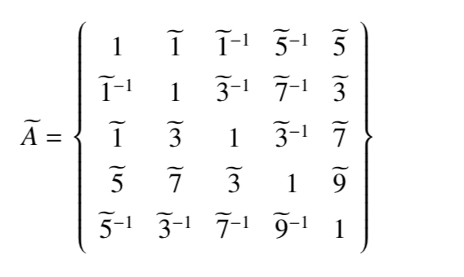
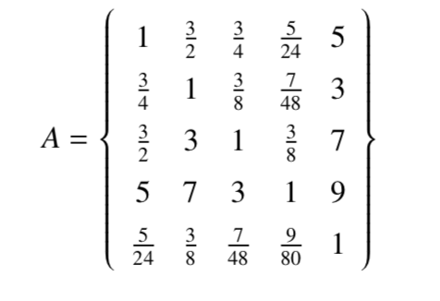
面向计算框架的MRWS调度方法
FAHP自动求解MRWS权重参数
单位资源组:(CPU、内存、磁盘、网络带宽)=(1200M、8000M、500G、50M)
容器资源需求:(CPU、内存、磁盘、网络带宽)=(300M、1100M、210G、40M)
构建模糊成对比矩阵:
判断矩阵
设置α=0.5 μ=0.5
最大特征向量λ=5.2498，CI=(5.2498-5)/4=0.0623,RI=1.12,CR=CI/RI=0.0558<0.1
归一化特征向量:
Notes:
Abolishment

Slide 12
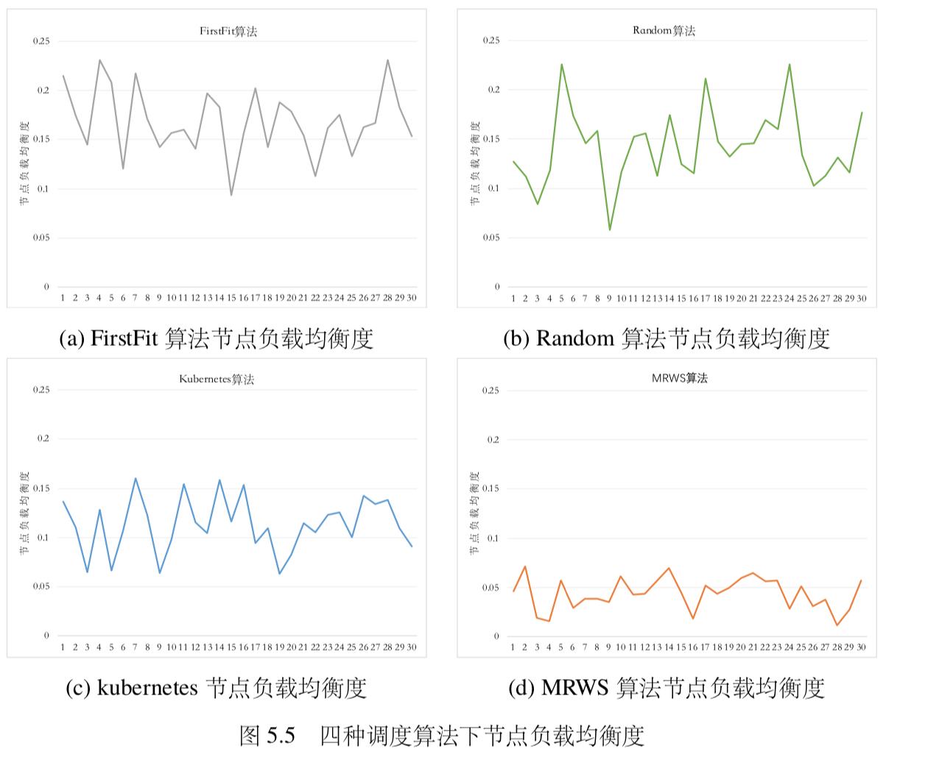
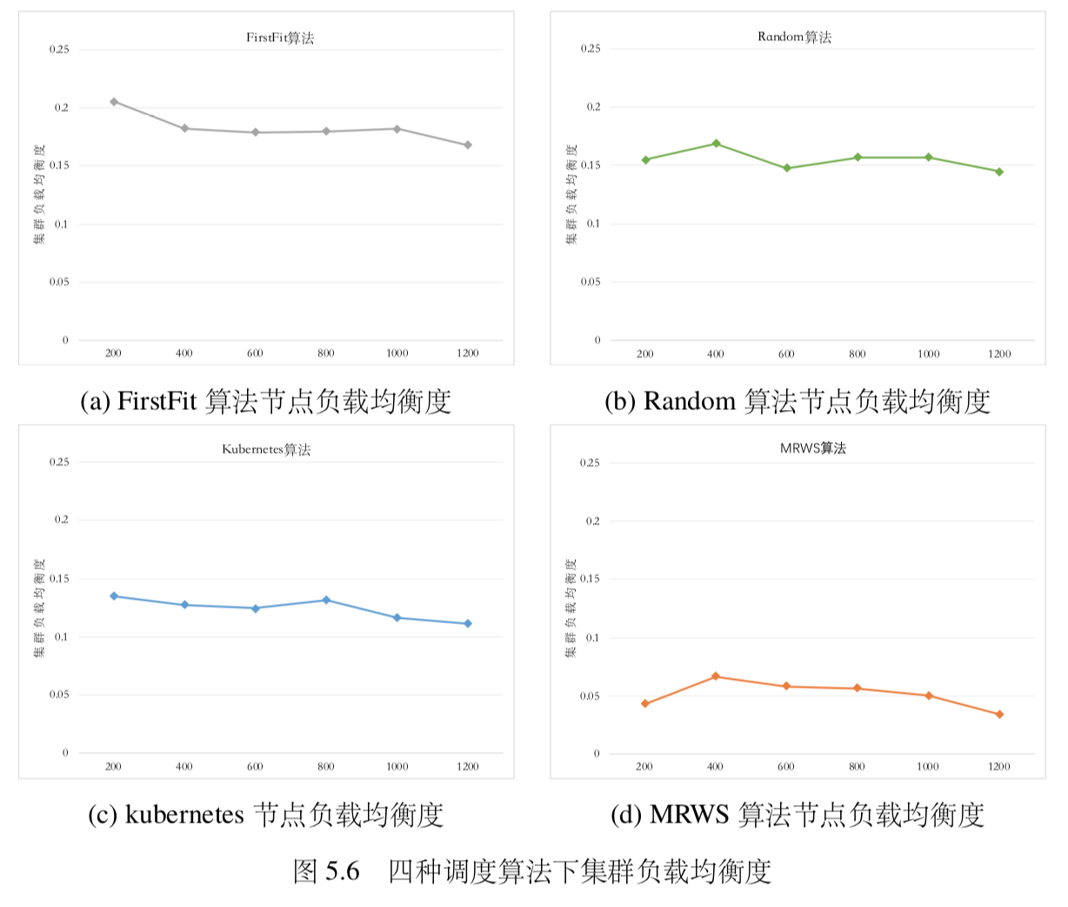
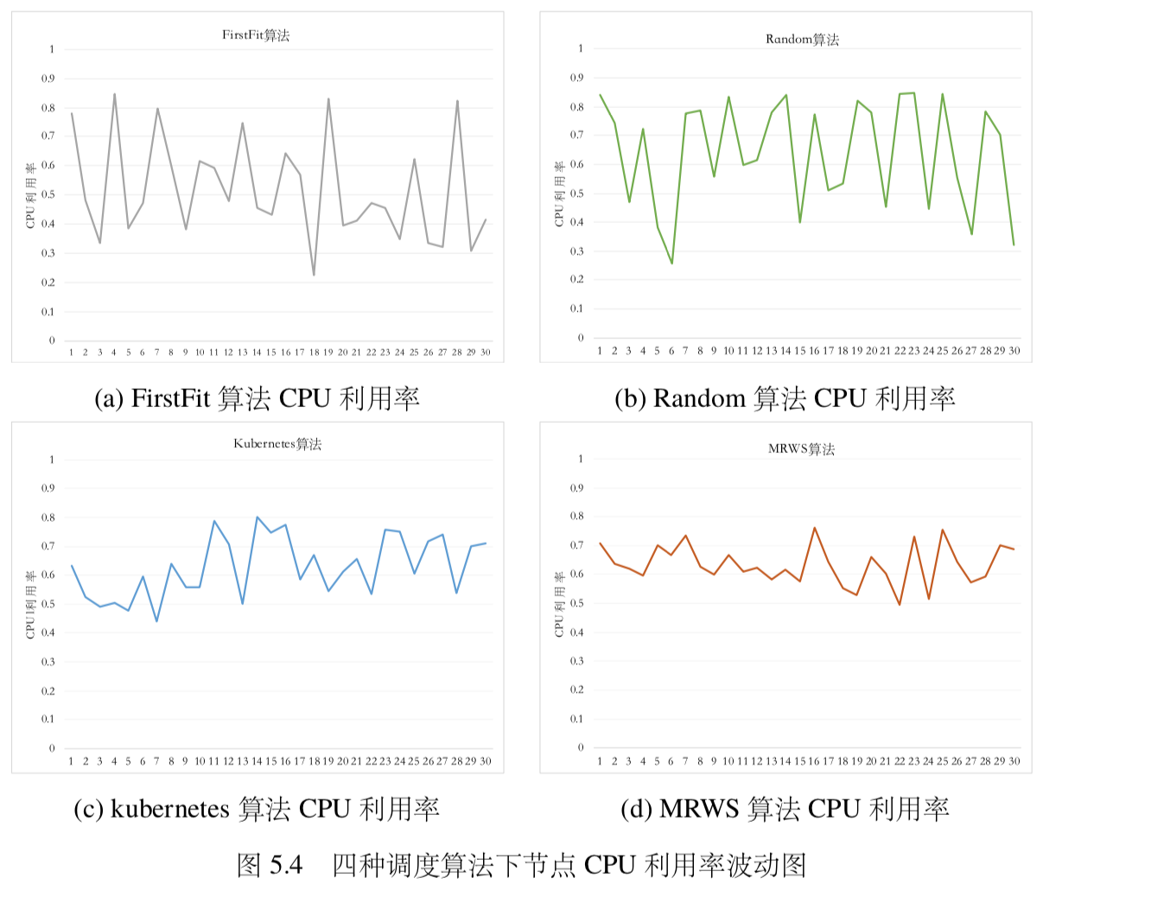
调度方法实验分析
MRWS负载均衡仿真实验
在容器云仿真平台ContainerCloudSim上大规模调度仿真，对比Kubernetes、Random、FirstFit和MRWS调度方法在单维度资源利用率、单节点负载均衡度、集群负载均衡度性能。
Notes:
Abolishment

Slide 13
调度方法实验分析
Paladin容器云平台架构
Paladin 是一个支持用户构建多种大数据处理框架、并提供海量数据存储与管理的容器云平台。计算部分基于开源容器云平台OpenShift研发、容器编排引擎是Kubernetes。
Notes:
Abolishment

Slide 14
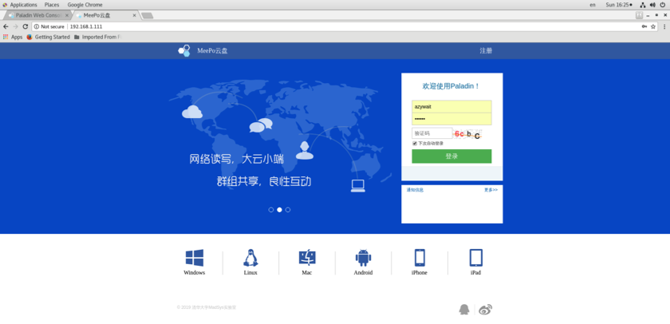
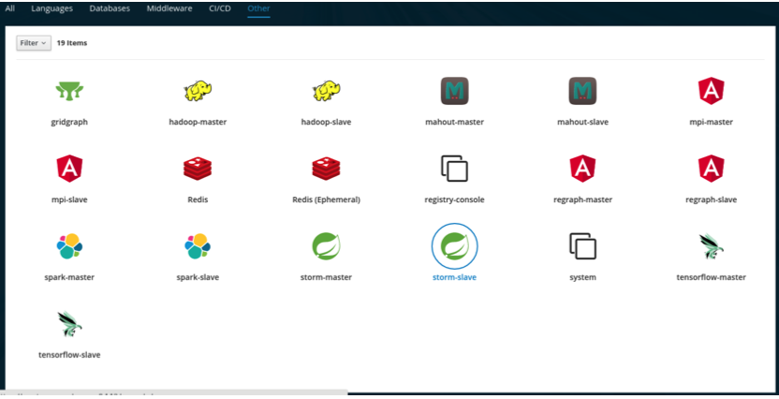
调度方法实验分析
Paladin容器云平台部署
部署Paladin容器云平台，并在该平台上构建多种计算框架，如Hadoop、Spark、MPI、Storm等，用户既能进行单独数据存储管理也能快速构建处理框架。
数据存储与管理: 为用户提供数据上传、下载、删除、修改等操作。
多计算框架: 用户可以快速构建数据处理框架，并以文件的形式访问存储的数据。
Notes:
Abolishment

Slide 15
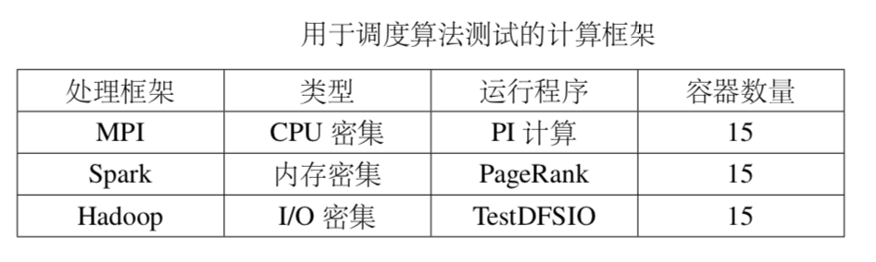
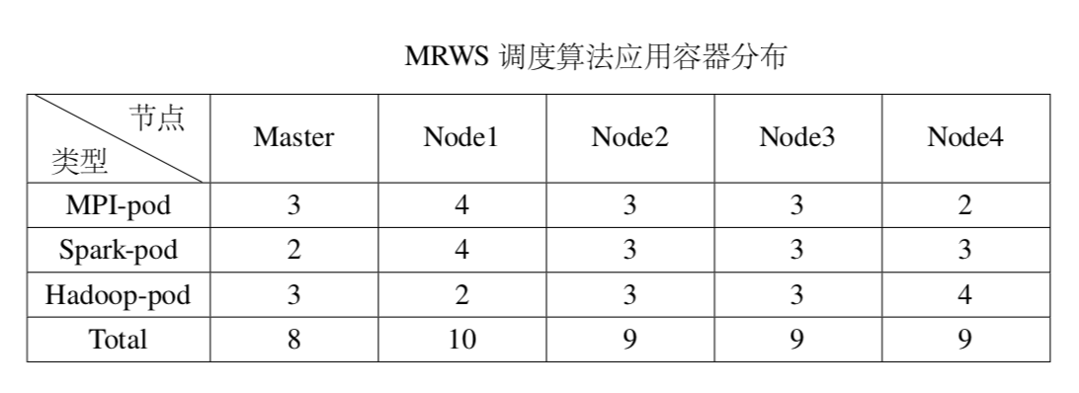
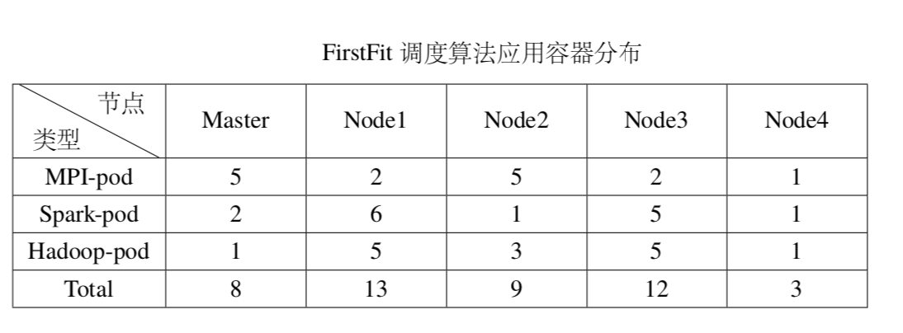
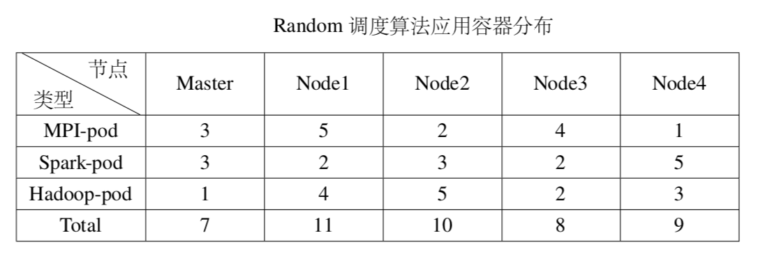
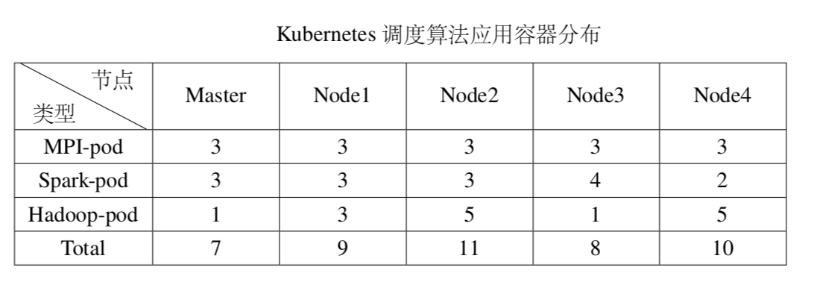
调度方法实验分析
调度测试用例
构建三种典型的密集型容器应用，并用实际用于测试调度方法任务处理性能。
容器应用调度结果
Notes:
Abolishment

Slide 16
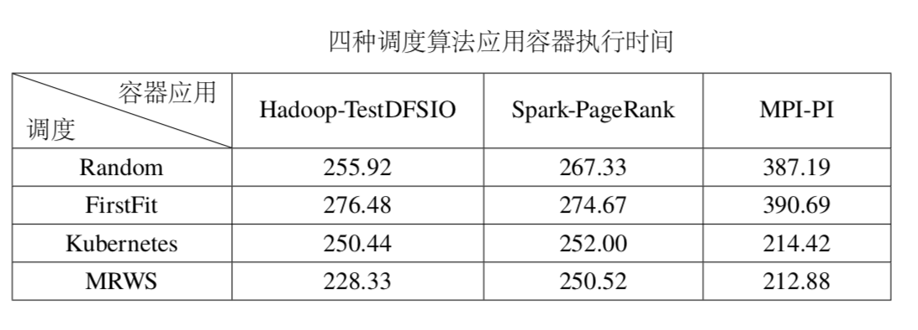
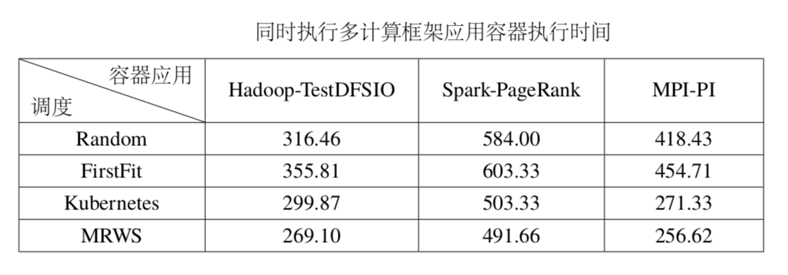
调度方法实验分析
单个计算框架处理任务时间
混合部署多计算框架任务处理时间
Notes:
Abolishment

Slide 17
论文工作总结
论文主要工作
针对Kubernetes资源调度方法不足，提出了面向多计算框架的容器云资源调度方法MRWS。
设计自动求解MRWS权重参数的方法，使用模糊层次分析法FAHP对集群资源自动建模和权重参数求解。
在容器云仿真平台ContainerCloudSim上进行大规模调度仿真，对比分析几种调度算法的负载均衡度。
基于开源容器云平台OpenShift研发了面向多计算框架的容器云平台Paladin，将新的调度方法应用于该平台，对比几种调度方法的任务处理性能。
Notes:
总结: 在研发大数据高效能存储与处理容器云平台Paladin项目中，发现多计算框架部署下任务处理性能较低，该平台的计算框架部分基于开源OpenShift研发，底层的容器云编排引擎是Kubernetes，于是对Kubernetes的调度流程和不足进行详细分析，提出新的调度方法，并在新平台的设计与实现了新的调度方案，极大提升了平台处理任务的能力。

Slide 18

Thank you !

